Slide 1

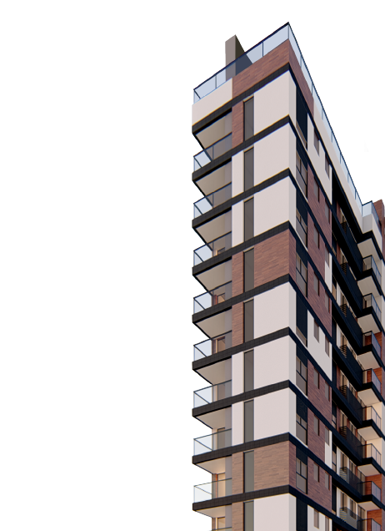


VALORES E TABELA DE DISPONIBILIDADE
Unidade | Vagas | Área Privativa Apartamento | Área Comum + Garagem | Área Total | Situação | Valor Total | Entrada | Mensais | Três Interm. (10º, 16º e 23º mês) | Equival. em INCC
 |  | m² | m² | m² |  |  | (4 parcelas) | (26 parcelas)
201 | 42 | 74,11 | 67,47 | 141,58 | Disponível | R$ 319.373,12 | R$ 20.759,25 | R$ 6.878,81 | R$ 19.162,39 | 140,2979
202 | 36 | 63,38 | 66,52 | 129,90 | Disponível | R$ 293.018,05 | R$ 19.046,17 | R$ 6.311,16 | R$ 17.581,08 | 128,7203
203 | 37 | 63,38 | 66,52 | 129,90 | Aderido | R$ 293.018,05 | R$ 19.046,17 | R$ 6.311,16 | R$ 17.581,08 | 128,7203
204 | 41 | 74,11 | 67,47 | 141,58 | Disponível | R$ 319.373,12 | R$ 20.759,25 | R$ 6.878,81 | R$ 19.162,39 | 140,2979
301 | 40 | 74,11 | 67,47 | 141,58 | Disponível | R$ 326.316,02 | R$ 21.210,54 | R$ 7.028,34 | R$ 19.578,96 | 143,3478
302 | 38 | 63,38 | 69,25 | 132,63 | Disponível | R$ 305.680,00 | R$ 19.869,20 | R$ 6.583,88 | R$ 18.340,80 | 134,2826
303 | 39 | 63,38 | 69,25 | 132,63 | Aderido | R$ 305.680,00 | R$ 19.869,20 | R$ 6.583,88 | R$ 18.340,80 | 134,2826
304 | 30 | 74,11 | 67,47 | 141,58 | Disponível | R$ 326.316,02 | R$ 21.210,54 | R$ 7.028,34 | R$ 19.578,96 | 143,3478
401 | 31 | 74,11 | 67,47 | 141,58 | Disponível | R$ 333.258,91 | R$ 21.661,83 | R$ 7.177,88 | R$ 19.995,53 | 146,3978
402 | 32 | 63,38 | 69,25 | 132,63 | Disponível | R$ 312.183,83 | R$ 20.291,95 | R$ 6.723,96 | R$ 18.731,03 | 137,1397
403 | 33 | 63,38 | 69,25 | 132,63 | Aderido | R$ 312.183,83 | R$ 20.291,95 | R$ 6.723,96 | R$ 18.731,03 | 137,1397
404 | 34 | 74,11 | 67,47 | 141,58 | Disponível | R$ 333.258,91 | R$ 21.661,83 | R$ 7.177,88 | R$ 19.995,53 | 146,3978
501 | 35 | 74,11 | 67,47 | 141,58 | Reservado | R$ 340.201,80 | R$ 22.113,12 | R$ 7.327,42 | R$ 20.412,11 | 149,4477
502 | 1 | 63,38 | 69,25 | 132,63 | Aderido | R$ 318.687,66 | R$ 20.714,70 | R$ 6.864,04 | R$ 19.121,26 | 139,9967
503 | 2 | 63,38 | 69,25 | 132,63 | Disponível | R$ 318.687,66 | R$ 20.714,70 | R$ 6.864,04 | R$ 19.121,26 | 139,9967
504 | 3 | 74,11 | 67,47 | 141,58 | Disponível | R$ 340.201,80 | R$ 22.113,12 | R$ 7.327,42 | R$ 20.412,11 | 149,4477
601 | 5 | 74,11 | 67,47 | 141,58 | Aderido | R$ 347.144,70 | R$ 22.564,41 | R$ 7.476,96 | R$ 20.828,68 | 152,4977
602 | 6 | 63,38 | 69,25 | 132,63 | Aderido | R$ 325.191,49 | R$ 21.137,45 | R$ 7.004,12 | R$ 19.511,49 | 142,8538
603 | 7 | 63,38 | 69,25 | 132,63 | Disponível | R$ 325.191,49 | R$ 21.137,45 | R$ 7.004,12 | R$ 19.511,49 | 142,8538
604 | 8 | 74,11 | 67,47 | 141,58 | Disponível | R$ 347.144,70 | R$ 22.564,41 | R$ 7.476,96 | R$ 20.828,68 | 152,4977
701 | 24 | 74,11 | 67,47 | 141,58 | Aderido | R$ 347.144,70 | R$ 22.564,41 | R$ 7.476,96 | R$ 20.828,68 | 152,4977
702 | 9 | 63,38 | 69,25 | 132,63 | Disponível | R$ 325.191,49 | R$ 21.137,45 | R$ 7.004,12 | R$ 19.511,49 | 142,8538
703 | 10 | 63,38 | 69,25 | 132,63 | Disponível | R$ 325.191,49 | R$ 21.137,45 | R$ 7.004,12 | R$ 19.511,49 | 142,8538
704 | 11 | 74,11 | 67,47 | 141,58 | Reservado | R$ 347.144,70 | R$ 22.564,41 | R$ 7.476,96 | R$ 20.828,68 | 152,4977
801 | 25 | 74,11 | 67,47 | 141,58 | Aderido | R$ 347.144,70 | R$ 22.564,41 | R$ 7.476,96 | R$ 20.828,68 | 152,4977
802 | 13 | 63,38 | 69,25 | 132,63 | Reservado | R$ 325.191,49 | R$ 21.137,45 | R$ 7.004,12 | R$ 19.511,49 | 142,8538
803 | 14 | 63,38 | 69,25 | 132,63 | Aderido | R$ 325.191,49 | R$ 21.137,45 | R$ 7.004,12 | R$ 19.511,49 | 142,8538
804 | 15 | 74,11 | 67,47 | 141,58 | Aderido | R$ 347.144,70 | R$ 22.564,41 | R$ 7.476,96 | R$ 20.828,68 | 152,4977
901 | 27/27A | 74,11 | 90,22 | 164,33 | Aderido | R$ 410.962,61 | R$ 26.712,57 | R$ 8.851,50 | R$ 24.657,76 | 180,5323
902 | 17 | 63,38 | 69,25 | 132,63 | Aderido | R$ 331.695,31 | R$ 21.560,20 | R$ 7.144,21 | R$ 19.901,72 | 145,7109
903 | 19 | 63,38 | 69,25 | 132,63 | Disponível | R$ 331.695,31 | R$ 21.560,20 | R$ 7.144,21 | R$ 19.901,72 | 145,7109
904 | 18 | 74,11 | 67,47 | 141,58 | Aderido | R$ 354.087,59 | R$ 23.015,69 | R$ 7.626,50 | R$ 21.245,26 | 155,5476
1001 | 28/28A | 74,11 | 90,22 | 164,33 | Aderido | R$ 419.020,70 | R$ 27.236,35 | R$ 9.025,06 | R$ 25.141,24 | 184,0722
1002 | 20/20A | 63,38 | 90,56 | 153,93 | Reservado | R$ 392.522,09 | R$ 25.513,94 | R$ 8.454,32 | R$ 23.551,33 | 172,4316
1003 | 21/21A | 63,38 | 90,56 | 153,93 | Disponível | R$ 392.522,09 | R$ 25.513,94 | R$ 8.454,32 | R$ 23.551,33 | 172,4316
1004 | 22/22A | 74,11 | 90,22 | 164,33 | Disponível | R$ 419.020,70 | R$ 27.236,35 | R$ 9.025,06 | R$ 25.141,24 | 184,0722
1101 | 23/23A | 74,11 | 90,22 | 164,33 | Aderido | R$ 419.020,70 | R$ 27.236,35 | R$ 9.025,06 | R$ 25.141,24 | 184,0722
1102 | 26/26A | 63,38 | 90,56 | 153,93 | Aderido | R$ 392.522,09 | R$ 25.513,94 | R$ 8.454,32 | R$ 23.551,33 | 172,4316
1103 | 12/12A | 63,38 | 90,56 | 153,93 | Aderido | R$ 392.522,09 | R$ 25.513,94 | R$ 8.454,32 | R$ 23.551,33 | 172,4316
1104 | 29/29A | 74,11 | 90,22 | 164,33 | Disponível | R$ 419.020,70 | R$ 27.236,35 | R$ 9.025,06 | R$ 25.141,24 | 184,0722

